Slide 1
组合体的画法和阅读
工程制图CAD

Slide 2
第十章 组合体的画法和阅读
10.1 组合体的组合方式和表面关系
10.1.1 组合方式
10.1.2 表面关系
10.2 组合体的绘图方法
10.2.1 叠加式组合体的绘图方法
10.2.2 切割式组合体的绘图方法
10.3 组合体的读图方法
10.3.1 读图时需注意的问题
10.3.2 组合体读图的方法和步骤

Slide 3
本章学习目标
组合体的组合方式：
叠加式、切割式
组合体的表面关系
贴合、共面、相切、相交
组合体绘图和读图的基本方法：
形体分析法、面形分析法

Slide 4
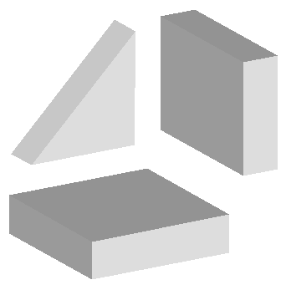
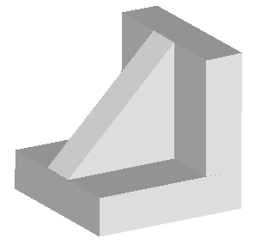
10.1 组合体的组合方式和表面关系
组合体：由若干个简单的基本体经一定的布尔运算组合而成，形体通常比较复杂。
10.1.1 组合方式
叠加式
主要由基本体相互叠加而成。

Slide 5
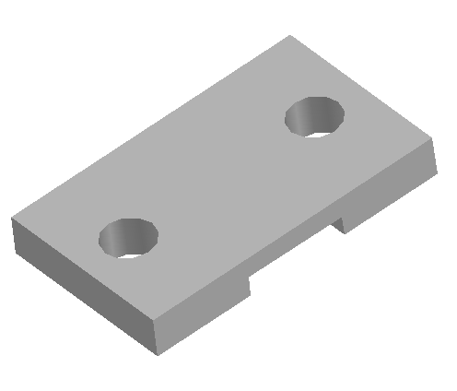
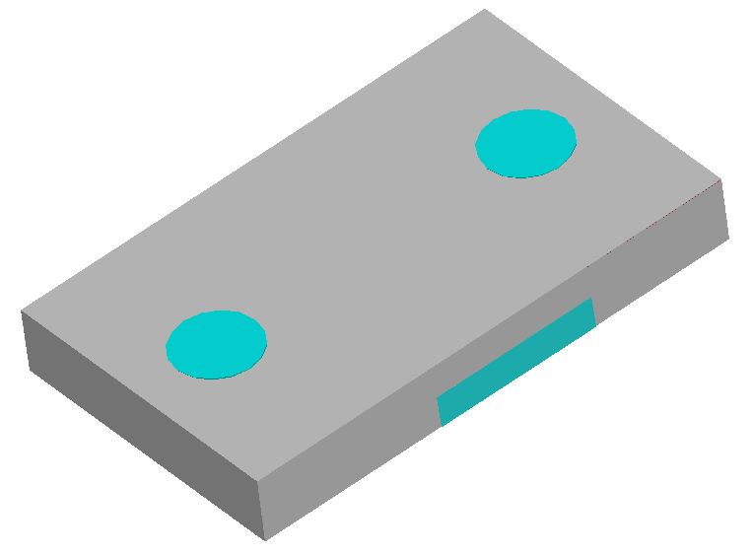

切割式
主要由基本体相互切挖，或用平面将基本体截断而成。

Slide 6
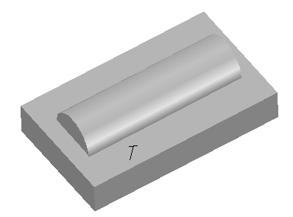
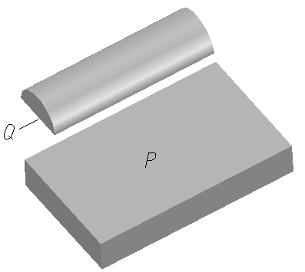
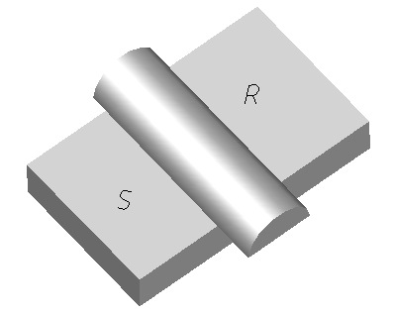
10.1.2 表面关系
贴合
当两个形体的表面相互贴合在一起时，其共有的部分已不再是组合体的表面，新的表面应该是两个表面中没有贴合的部分。

Slide 7
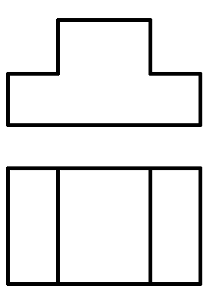
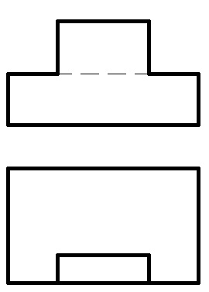
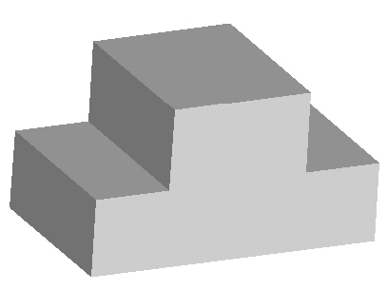
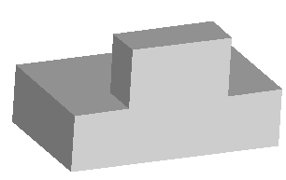
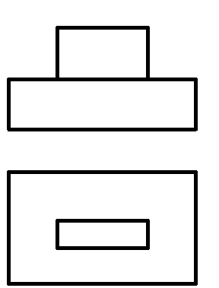
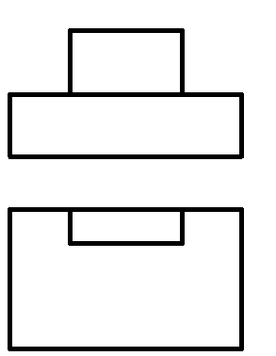
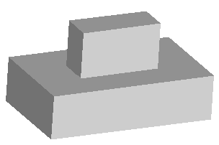
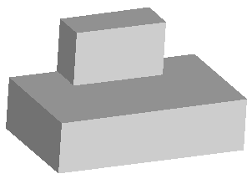
共面
当两个形体相邻的表面处于共面状态时，原边界线共有的部分不应画出。
无线
虚线
实线
实线

Slide 8
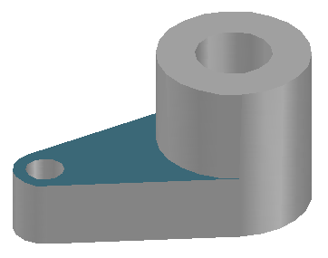
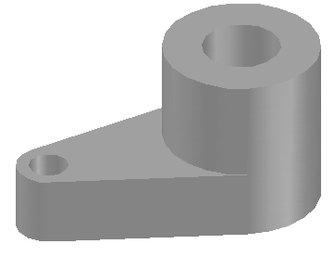
相切
当两个表面相切光滑过渡时，不应画出切线。
不画切线
不画切线
平面与圆
柱面相切
平面与圆
柱面相切

Slide 9
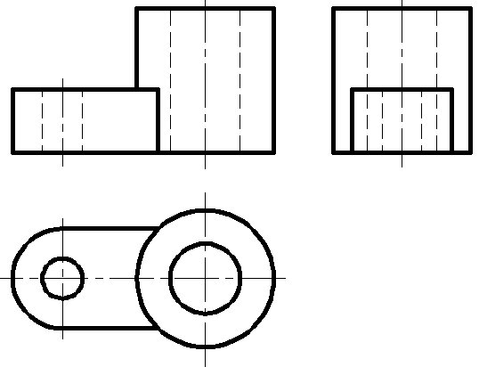
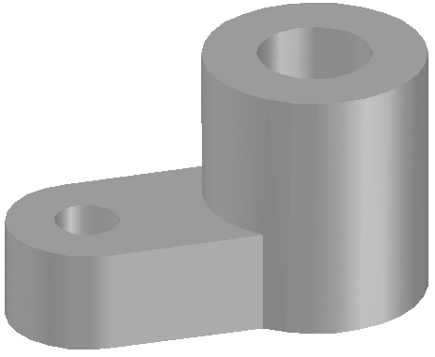
相交
当两个表面相交时，应画出交线。
交线

Slide 10
10.2 组合体的绘图方法
10.2.1 叠加式组合体的绘图方法
形体分析法
将组合体分解为若干个简单的形体，分析出这些简单形体各自的形状、组合方式和彼此之间的相对位置，并分析出表面的过渡关系，从而正确理解并表达组合体的结构。
绘图步骤
形体分析
布置视图
细实线画底稿
检查,描粗结果线

Slide 11
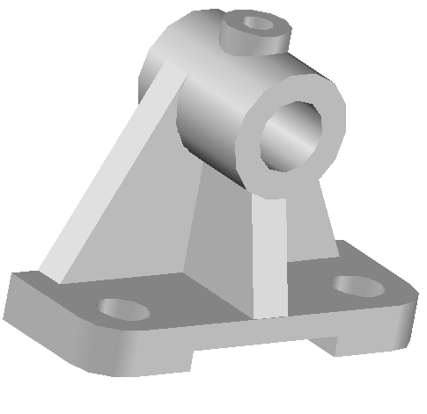
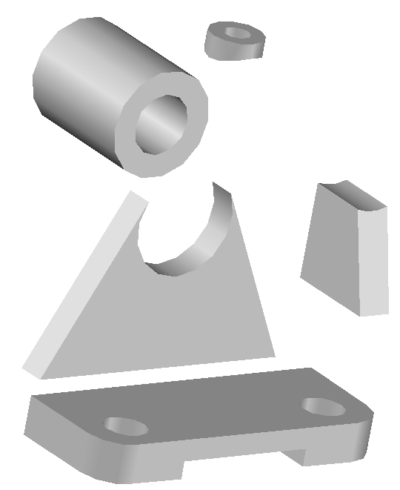
【例】绘制轴承座的三视图。
形体分析：
* 形体的组成部分
凸台
圆筒
* 各组成形体的相对位置
肋板1
肋板2
* 各表面的过渡关系
底板

Slide 12
布置视图：
画对称中心线、轴线及定位基准线
画底稿：
中心线
* 逐个绘制各形体的三视图；
轴线
* 从反映形体特征的视图开始，三个视图对照画；
* 先整体，后局部。先定位置，后定形状；
（1）画底板
（2）画套筒
高度基准线
（3）画肋板1
（4）画肋板2
宽度基准线
检查，加深：
长度基准线

Slide 13
布置视图：
画对称中心线、轴线及定位基准线
画底稿：
* 逐个绘制各形体的三视图；
* 从反映形体特征的视图开始，三个视图对照画；
* 先整体，后局部。先定位置，后定形状；
（1）画底板
（2）画套筒
（3）画肋板1
（4）画肋板2
检查，加深：

Slide 14
10.2.2 切割式组合体的绘图方法
形体分析法
假想将形体还原为切割前的基本体，分析切割过程；再按照切割过程逐步作图。
绘图步骤
形体分析
布置视图
细实线画底稿
检查,描粗结果线

Slide 15
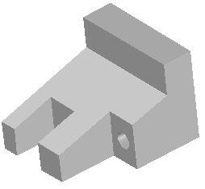
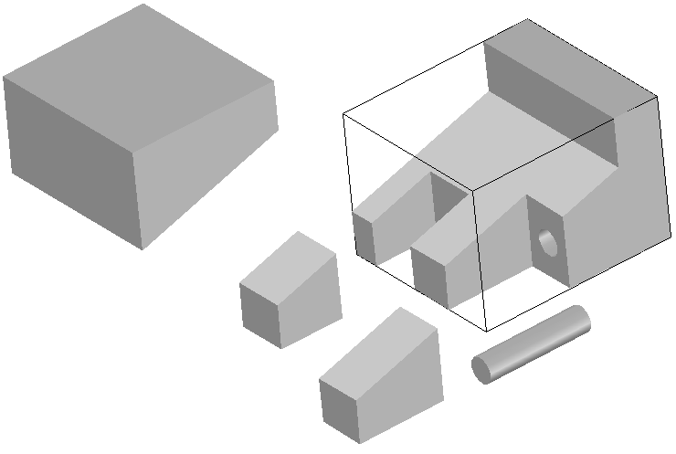
【例】绘制导向块模型的三视图。
形体分析：

Slide 16
布置视图：
画出切割前的基本形体——立方体
画底稿：
* 逐块切割、绘制；
p′
* 从反映形体特征的视图开始，三个视图对照画；
p″
检查，加深：
* p′与p″的类似性
p

Slide 17
布置视图：
画出切割前的基本形体——立方体
画底稿：
* 逐块切割、绘制；
* 从反映形体特征的视图开始，三个视图对照画；
检查，加深：
* p′与p″的类似性

Slide 18
§10.3 组合体视图的阅读方法
一、看图时需要注意的几个问题
1.注意抓特征视图
形状特征视图
——最能反映物体形状特征的那个视图。
俯视图为形状特征视图

Slide 19
位置特征视图
——最能反映物体位置特征的那个视图。
位置特征视图

Slide 20
⒉ 注意反映形体之间连接关系的图线

Slide 21
3. 要把几个视图联系起来进行分析
例：
Notes:
21

Slide 22
4. 要善于构思空间物体
始终把空间想象和投影分析相结合
投影分析、空间想象
已知视图
物体形状
修正
默想
对照
物体的视图
两者完全符合
物体形状

Slide 23
二、看图的方法和步骤
形体分析法
看图的基本方法
面形分析法
☆ 形体分析法
用“分线框、对投影”的方法分析出组合体由几部分组成，从特征视图入手，想象出各部分的形状、相对位置关系及组合方式，最后综合想象出整体形状。
☆ 面形分析法
用“分线框、对投影”的方法分析物体各表面的形状，从而想象出物体的整体形状。

Slide 24
• 抓特征分解形体
以主视图为主，配合其它视图，找出反映物体特征较多的视图，从图上将物体分解成几部分。
• 对投影确定形体
利用“三等”关系，划分出每一部分的三个投影，想象出它们的形状。
• 面形分析攻难点
当形体由切割方式形成时，常采用面形分析法对形体主要表面的形状进行分析，进而准确地想象出形体的形状。
• 综合起来想整体
抓住位置特征视图，分析各部分间的相互位置关系，综合起来想象出物体的整体形状。

Slide 25
例：已知物体的三视图，想象出物体的形状
Ⅰ
Ⅱ
Ⅲ

Slide 26
例：看三视图，想象出集合体的空间形状
分线框想形体 — 底板

Slide 27
分线框想形体—立板

Slide 28
分线框想形体—耳板

Slide 29
分线框想形体—肋板

Slide 30
综合起来想整体

Slide 31
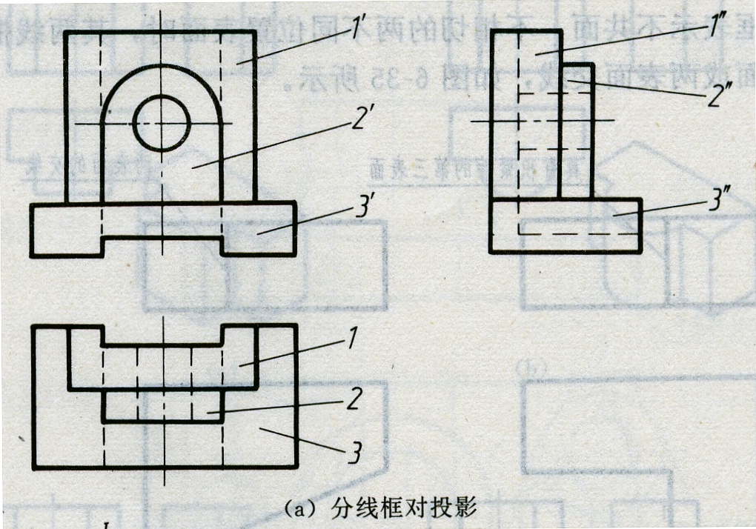
例：

Slide 32
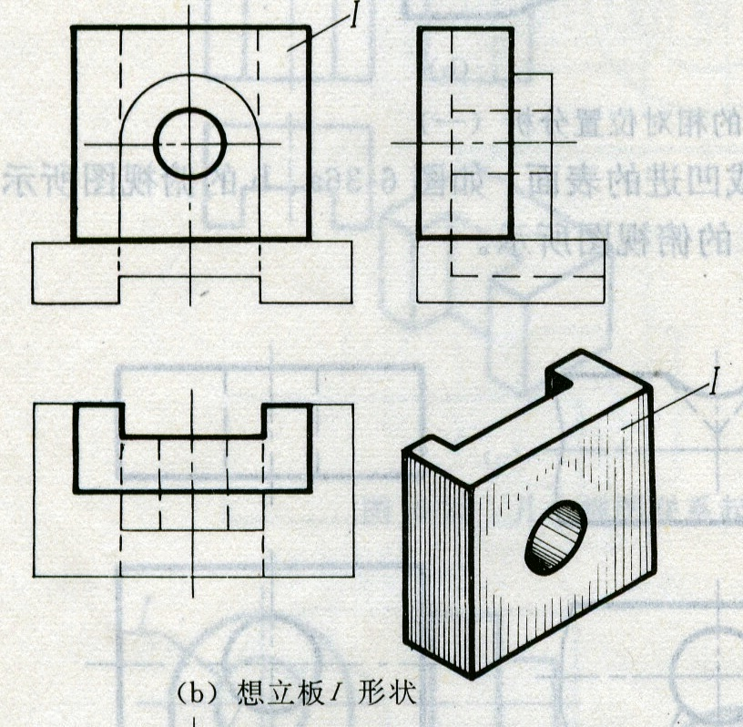
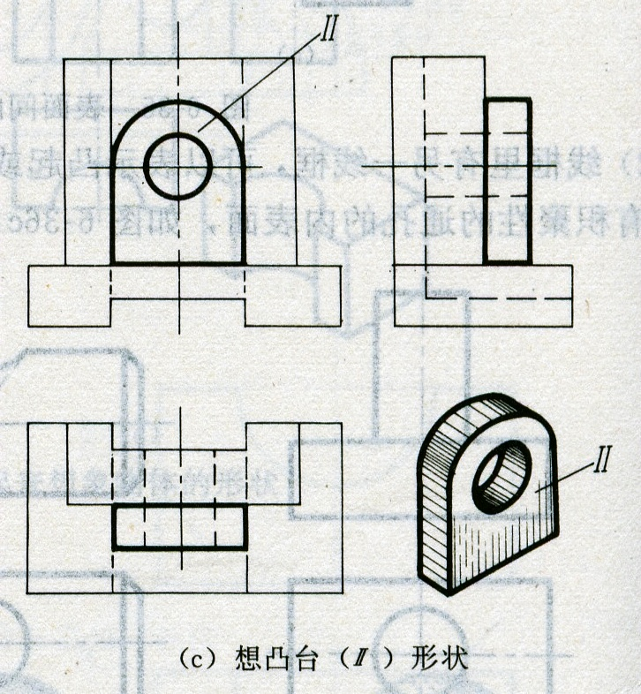
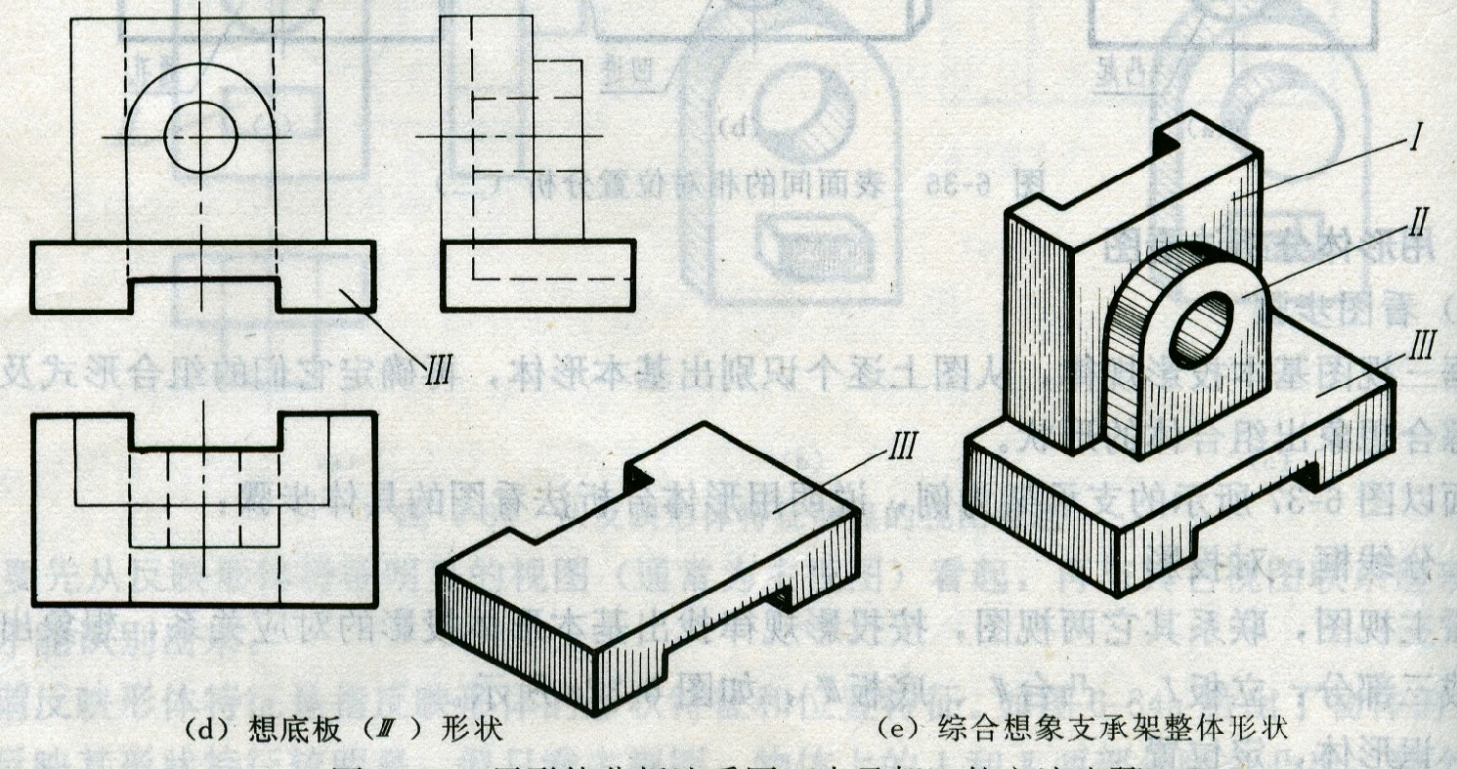

Slide 33
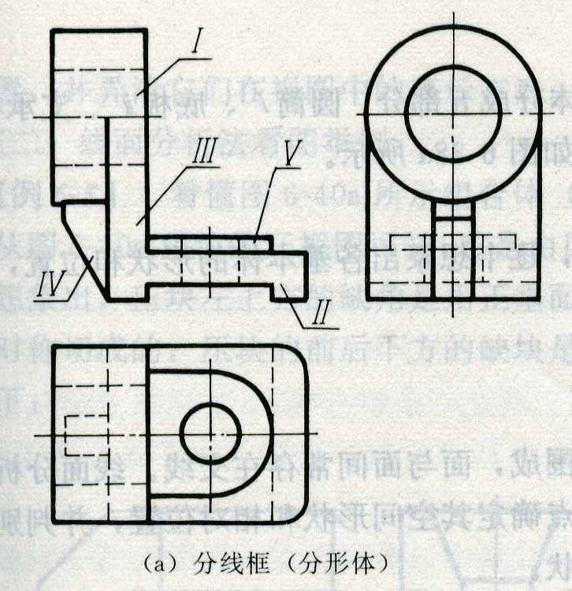
例：

Slide 34
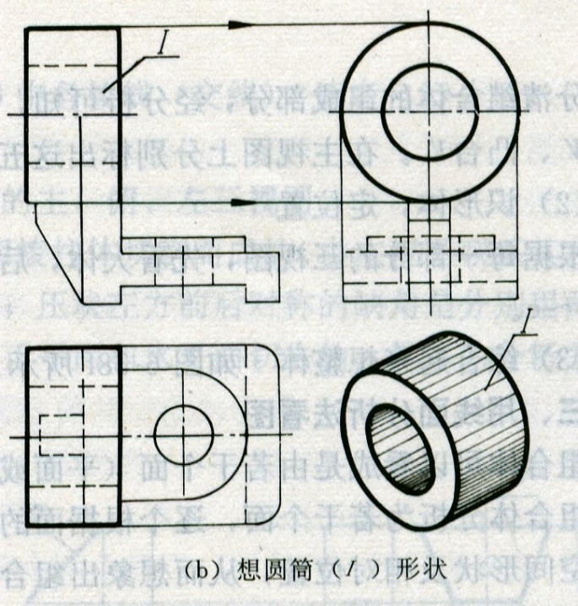
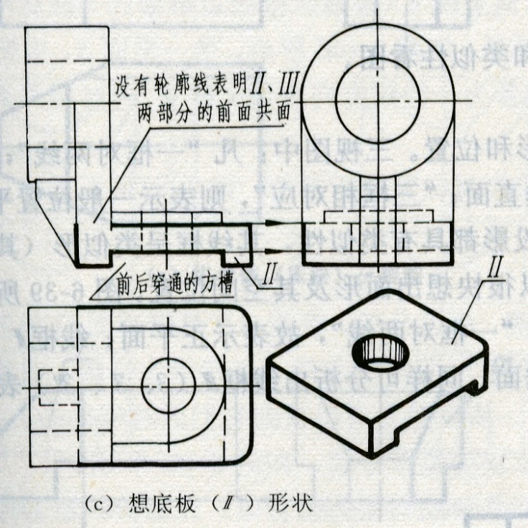
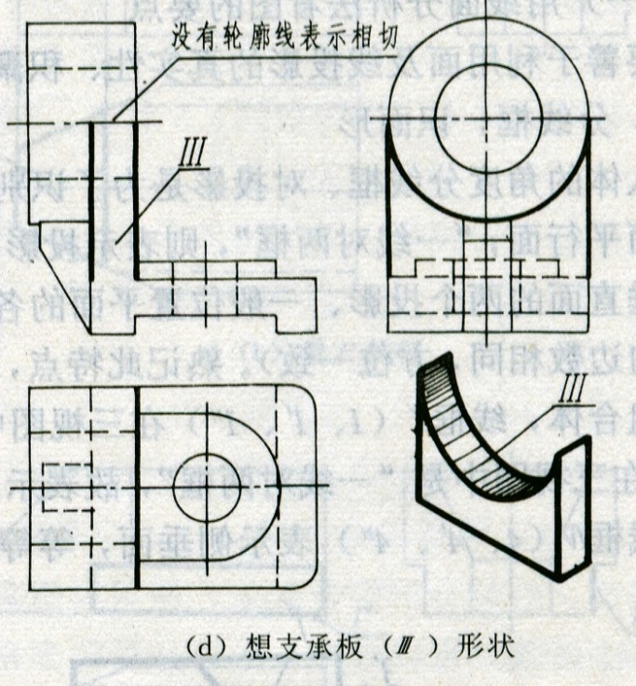
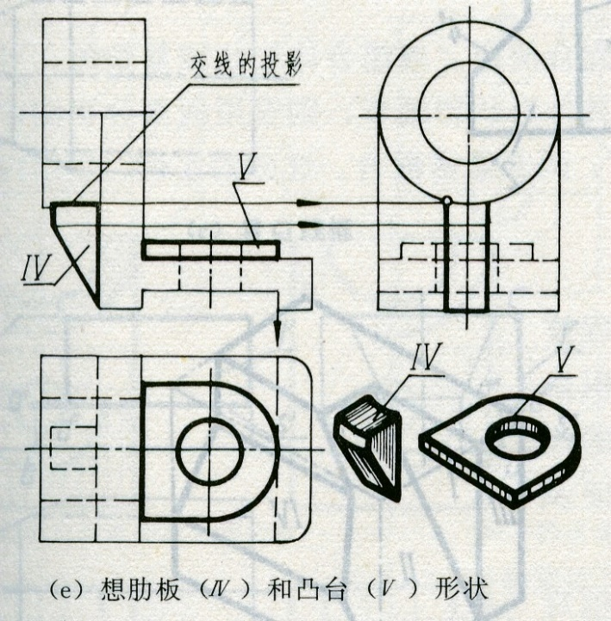
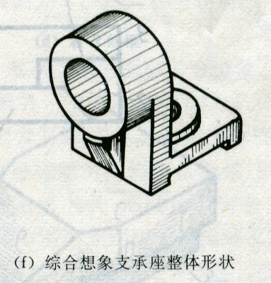

Slide 35
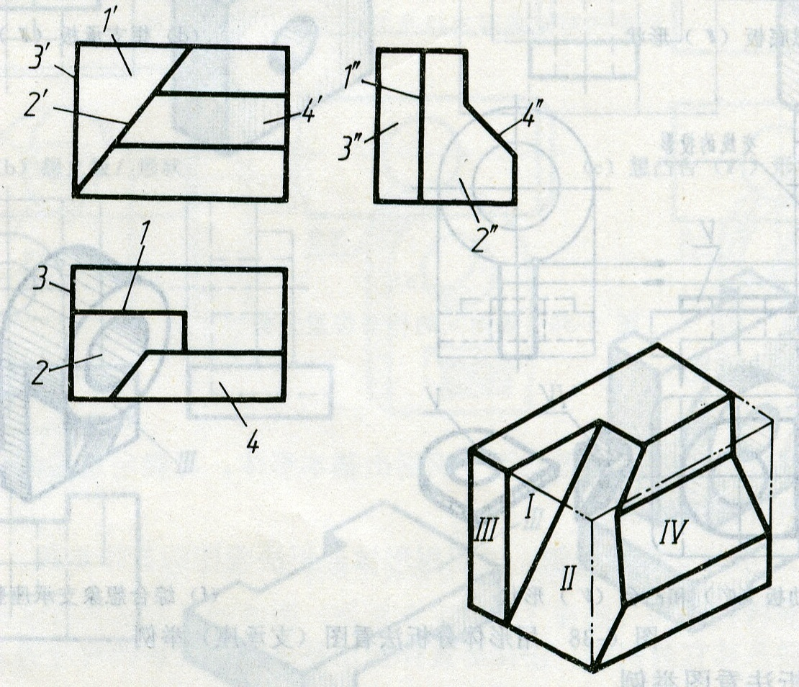
例：

Slide 36
小结：
⑴ 形体分析法和面形分析法两者的读图步骤虽
然相似，但形体分析法是从体的角度出发，
划分视图所得的三个投影是一个形体的投影；
而面形分析法是从面的角度出发，“分线框
对投影”所得的三个投影是一个面的投影。
⑵ 形体分析法较适合于以叠加方式形成的组合
体，面形分析法较适合于以切割方式形成的
组合体。
由于组合体的组合方式往往既有叠加又有切
割，所以看图时一般不是独立地采用某种方
法，而是两者综合使用，互相配合，互相补
充。

Slide 37
三、已知两视图，求作第三视图。
⒈ 由已知视图看懂物体的形状
----分析投影，想象出物体的形状。
⒉ 根据投影规律及“三等”关系，画出第三视图。
㈠ 投影分析
平面投影
⒈ 弄清视图上图线的意义
直线
① 一个平面的投影
② 面与面的交线
③ 回转体轮廓素线
的投影
圆柱轮廓素线
Notes:
37

Slide 38
⒉ 利用线框，分析表面相对位置关系。
视图中一个封闭线框一般情况下表示一个面的投影，线框套线框，则可能有一个面是凸出的、凹下的、倾斜的，或者是具有打通的孔。
两个线框相连，表示两个面高低不平或相交。
Notes:
38

Slide 39
⒊ 将几个视图联系起来看，确定物体的形状。
一个视图不能唯一确定物体的形状，往往需要两个或两个以上的视图才能唯一确定物体的形状。
Notes:
39

Slide 40
⒋ 注意图中虚实线变化，区分不同形体。
虽然三个视图基本相同，但由于主视图中虚实线各异，而得出两种不同的形体。
Notes:
40

Slide 41
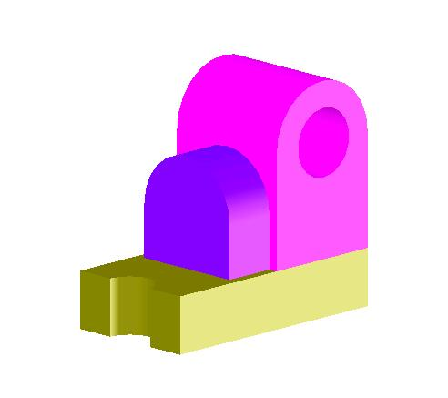
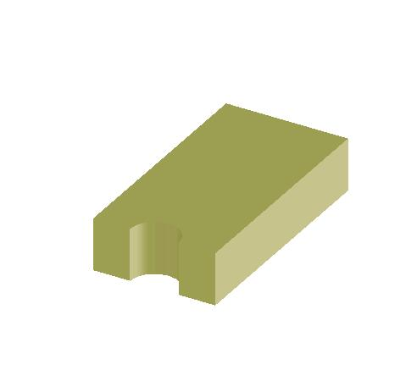
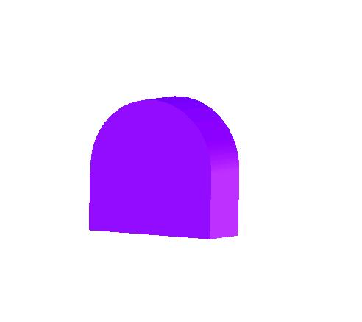
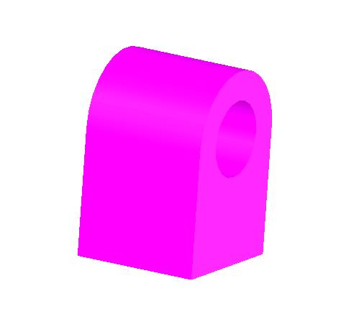
体3
例：求作俯视图
体2
体1
★ 分解形体，看懂形状。
Notes:
41

Slide 42
形体分析
线面分析
Notes:
42

Slide 43
例1：求作俯视图
利用局部孔和槽分解形体
Notes:
43

Slide 44
例1：求作俯视图

Slide 45
例1：求作俯视图

Slide 46
例2：求作左视图

Slide 47
例3：求作左视图
P′
P
p

Slide 48
例3：求作左视图
p

Slide 49
例 2：已知物体的主视图和俯视图，求侧视图。
Notes:
49

Slide 50
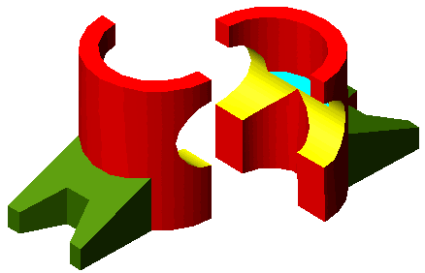
例4：求作左视图
●
●
●
●
●
●
●
●
●

Slide 51
例4：求作左视图

Slide 52
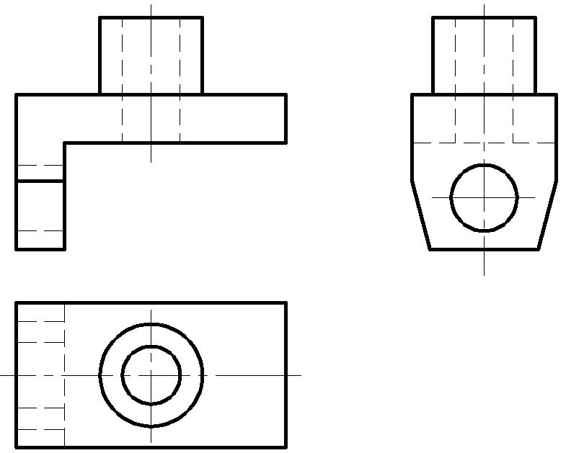
10.3 组合体的读图方法
10.3.1 读图时需注意的问题
分清视图中图线的含义
圆柱面轮廓线
轴线
点画线：中心线，轴线，对称线；
棱线
粗实线或虚线：
* 形体表面的积聚性投影
* 形体棱线的投影
圆柱表面的积聚性投影
* 回转表面轮廓线的投影
中心线
平面的积聚性投影
对称线

Slide 53
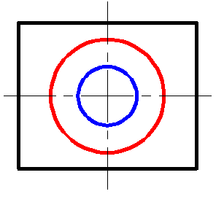
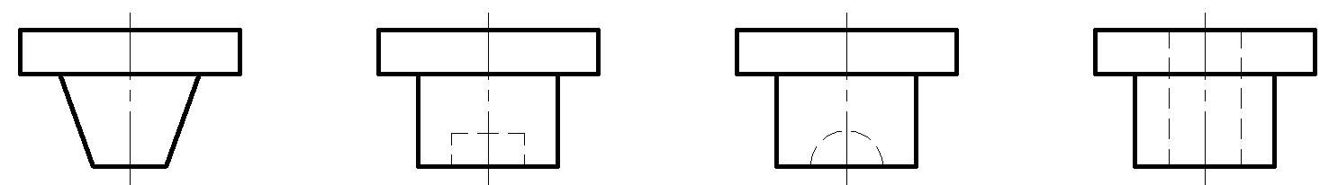
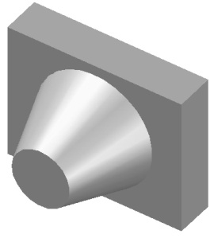
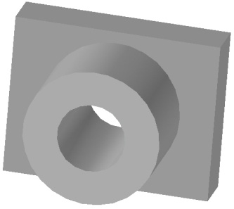
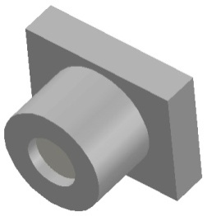
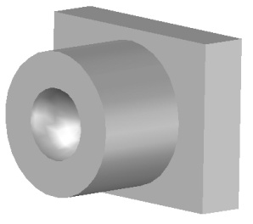
利用封闭线框，判断形体表面的相对位置关系
一般而言，视图中的一个封闭线框表示一个面的投影。这个面既可以是平面，也可以是曲面，或者是光滑过渡的平面和曲面的组合。
线框套线框：两个面凹凸不平或者是具有打通的孔

Slide 54
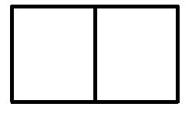
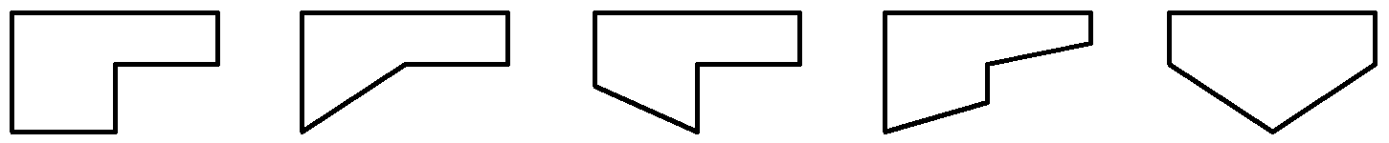
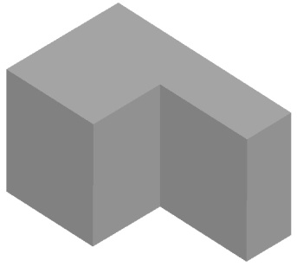
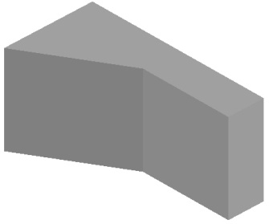


线框与线框相邻：两个面高低不平或相交

Slide 55

线框与线框相邻：两个面高低不平或相交

Slide 56




几个视图结合起来进行分析，并找出特征视图
特征视图：最能够反映形体特征的形状和位置的视图。

Slide 57




注意分析反映形体之间连接关系的关键图线
实线
虚线

Slide 58




相贯线
相切处不画切线

Slide 59
10.3.2 组合体读图的方法和步骤
形体分析法
* 用“分线框、对投影”的方法分析出组合体由哪几个部分组成；
* 从特征视图入手，想象出各部分的形状、相对位置关系及组合方式
* 最后综合想象出整体形状。

Slide 60

【例】读懂三视图所示形体的形状。
初步了解：
A
* 分清各视图，了解大致形体构成方式——叠加式组合体；
C
* 了解大致形体组成；
详细分析各组成部分形状：
B
* 寻找特征视图，构想形状；

Slide 61

【例】读懂三视图所示形体的形状。
初步了解：
A
* 分清各视图，了解大致形体构成方式——叠加式组合体；
* 了解大致形体组成；
详细分析各组成部分形状：
* 寻找特征视图，构想形状；
* 对照投影，印证构想；

Slide 62

【例】读懂三视图所示形体的形状。
初步了解：
* 分清各视图，了解大致形体构成方式——叠加式组合体；
* 了解大致形体组成；
详细分析各组成部分形状：
B
* 寻找特征视图，构想形状；
* 对照投影，印证构想；

Slide 63

【例】读懂三视图所示形体的形状。
初步了解：
* 分清各视图，了解大致形体构成方式——叠加式组合体；
C
* 了解大致形体组成；
详细分析各组成部分形状：
* 寻找特征视图，构想形状；
* 对照投影，印证构想；

Slide 64

【例】读懂三视图所示形体的形状。
初步了解：
* 分清各视图，了解大致形体构成方式——叠加式组合体；
* 了解大致形体组成；
详细分析各组成部分形状：
* 寻找特征视图，构想形状；
* 对照投影，印证构想；
综合起来想象整体形状：
* 各个部分的相对位置、组合方式。

Slide 65
面形分析法
* 一般而言，视图中的一个封闭线框表示一个面（平面、光滑曲面）的投影
* 通过划分线框、对照投影的方法，分析形体表面的形状和位置，从而构想出整个形体的形状
* 在形体分析的基础上，利用面形分析法解决读图难点

Slide 66
【例】读懂视图所表达的形体。
形体分析：
* 该组合体为切割式组合体；
* 切割前可视为立方体；
* 观察主视图：切去左上角；
* 观察俯视图：切去左前角；
* 观察左视图：切去上前方部分；

Slide 67
【例】读懂视图所表达的形体。
形体分析：
* 该组合体为切割式组合体；
* 切割前可视为立方体；
* 观察主视图：切去左上角；
* 观察俯视图：切去左前角；
* 观察左视图：切去上前方部分；
面形分析：
* 正垂面切去左上角；

Slide 68
【例】读懂视图所表达的形体。
形体分析：
* 该组合体为切割式组合体；
* 切割前可视为立方体；
* 观察主视图：切去左上角；
* 观察俯视图：切去左前角；
* 观察左视图：切去上前方部分；
面形分析：
* 正垂面切去左上角；
* 铅垂面切去左前角；

Slide 69
【例】读懂视图所表达的形体。
形体分析：
* 该组合体为切割式组合体；
* 切割前可视为立方体；
* 观察主视图：切去左上角；
* 观察俯视图：切去左前角；
* 观察左视图：切去上前方部分；
面形分析：
* 正垂面切去左上角；
* 铅垂面切去左前角；
* 正平面和水平面共同切去上前方部分。

Slide 70

【例】读懂视图所表达的形体。
形体分析：
* 该组合体为切割式组合体；
* 切割前可视为立方体；
* 观察主视图：切去左上角；
* 观察俯视图：切去左前角；
* 观察左视图：切去上前方部分；
面形分析：
* 正垂面切去左上角；
* 铅垂面切去左前角；
* 正平面和水平面共同切去上前方部分。
综合构想形体：

Slide 71

【例】根据图所示左视图和俯视图，想象物体的形状，并补画主视图。

Slide 72
形体分析。结合俯视图观察左视图，左视图由一个三角形和长方形组成，俯视图的外轮廓是一个矩形。初步确定该组合体为两个长方体中间夹一个三棱柱。此时，左视图正确，而俯视图不对。
逐个线框分析。俯视图上的线框p，对应左视图上的斜线p″，应为侧垂面；俯视图上的左右小三角形r，只能和左视图上的三角形r″对应，应为两个小斜面。此时，左视图正确，而俯视图仍不对。
继续分析。进一步分析已知条件，平面三角形R上有一条正垂线，所以应为正垂面。如果A点移动到B点，其他结构不动，则左视图和俯视图的投影均正确，此时立体图如图所示。
补画主视图。根据立体图及其他两个视图即可画出主视图。

Slide 73

【例】已知图所示的主视图和俯视图，想象出物体的形状，并补画左视图。

Slide 74
形体分析。由主视图和俯视图可以看出，该案例的基础形体是一个长方体。
分析线框1和线框2。俯视图中所示的线框1和2对应主视图上的两段线段1'和2'，由此可知这两个平面应为水平面。
分析倾斜直线3'和4'。主视图中的斜线3'和4'对应俯视图中的两个矩形线框3和4，由此可知这两个平面应为正垂面，侧面投影为类似形。
分析线框5'和6'。主视图中的线框5'和6'对应俯视图中的线段5和6，由此可知这两个平面应为正平面。
综合想象，并补画左视图。综上分析可知，其形状是一个长方体被六个平面切割，是楼梯的一个简化模型。得知其立体形状后，根据其分析过程，逐步画出其左视图。

Slide 75

【例】读懂主视图和俯视图，构想出形体，并做出其左视图。
形体分析：
* 分为上、下两个部分；
* 上部为半个圆筒；

Slide 76

【例】读懂主视图和俯视图，构想出形体，并做出其左视图。
形体分析：
* 分为上、下两个部分；
* 上部为半个圆筒；
* 下部为平板上开槽、打孔；

Slide 77
【例】读懂主视图和俯视图，构想出形体，并做出其左视图。
形体分析：
* 分为上、下两个部分；
* 上部为半个圆筒；
* 下部为平板上开槽、打孔；
* 综合构想整体；

Slide 78
【例】读懂主视图和俯视图，构想出形体，并做出其左视图。
形体分析：
* 分为上、下两个部分；
* 上部为半个圆筒；
* 下部为平板上开槽、打孔；
* 综合构想整体；
绘制左视图：
* 画出下板基本形状；
* 画出下板开槽、孔等细节；
* 画出上部半圆筒，并从上向下开孔；

Slide 79
【例】读懂主视图和俯视图，构想出形体，并做出其左视图。
形体分析：
* 分为上、下两个部分；
* 上部为半个圆筒；
* 下部为平板上开槽、打孔；
* 综合构想整体；
绘制左视图：
* 画出下板基本形状；
* 画出下板开槽、孔等细节；
* 画出上部半圆筒，并从上向下开孔；
* 检查，加深

Slide 80
【例】读懂主视图和俯视图，构想出形体，并做出其左视图。
形体分析：
* 分为上、下两个部分；
* 上部为半个圆筒；
* 下部为平板上开槽、打孔；
* 综合构想整体；
绘制左视图：
* 画出下板基本形状；
* 画出下板开槽、孔等细节；
* 画出上部半圆筒，并从上向下开孔；
* 检查，加深

